Slide 1
Startpunt gesprek DUO-OKE
Minstens dezelfde toestemmingsfunctionaliteit als Edukoppeling-WUS en –REST
Gebaseerd op NL-GOV en ‘standaard’ frameworks
De wens vanuit Edustandaard om te werken aan een onderwijsbrede oplossing.
Een oplossing die ook goed is voor EDU-V
Convergentie met GDI/Forum Standaardisatie/ Digikoppeling/FSC.

Slide 2
1a. Ketensamenwerking (simpel voorbeeld)
Onderwijsaanbieder
LAS/SIS
kandidaten
DUO
resultaten

Slide 3
1b. Grants afspreken, voorbeeld:
Veld | kandidaten->DUO | resultaten->school
scope | UUID x | UUID y
consumer.peer_id | id van Magister | id van DUO
consumer.delegator.peer_id | id van Thorbecke SG | -
provider.URL | duo.nl/aanlevering_kandidaat | magister.nl/aanlevering_resultaat
provider.peer_id | id van DUO | id van Magister
provider.delegator.peer_id | - | id van Thorbecke SG

Slide 4
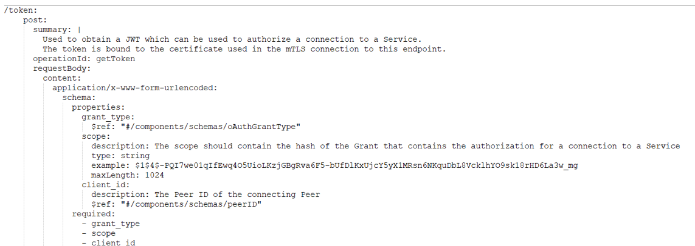
2. Aanvraag token (uit Open API spec FSC)
Gesigned PK-JWT
UUID vd Grant
Per tenant

Slide 5
3. Access Token voor aanvraag resource
Attribute | Meaning | Zijde | Toelichting
Iss | The ID of the Peer who issued the token. I.e. the Peer who is offering the Service | Server | provider.peer_id
Azp | The client ID of the client tot whom this token was issued | Client | Nieuw in NL-GOV
Exp | Expiration time
Jti | Unique JWT token id with at least 128 bits of entropy.
Aud | The URI is a URL that MUST contain the scheme and port number used by the Inway | Server
Sub | This should be the ID of the Peer for whom the token is intended | Client | consumer.delegator.peer_id
Act | The ID of the Peer connecting to the Service on behalf of another Peer. | Client | consumer.peer_id
Pdi | The ID of the Peer delegating the publication of the Service to another Peer | Server | provider.delegator.peer_id

Slide 6
Vraag aan de werkgroep Edukoppeling
Is de werkgroep het er mee eens dat dit resultaat van OKE-Facet voldoende basis is om dit uit verder uit te werken in een formeel Edukoppeling product om bouwactiviteiten voor OKE en Facet te beginnen?

